Slide 1
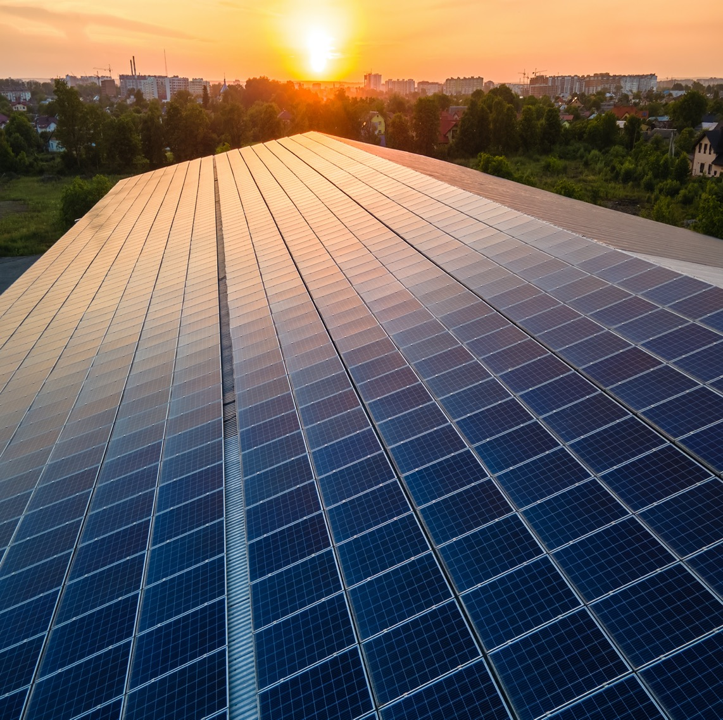
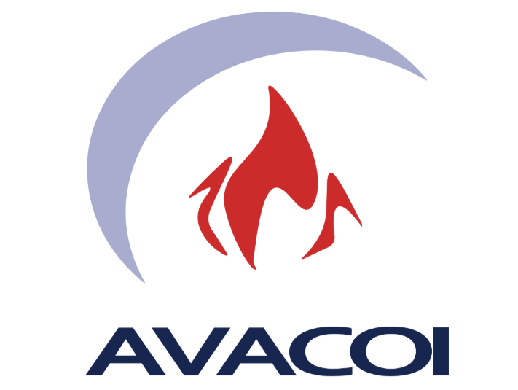

Reglamento de seguridad contra incendios en establecimientos industriales. (RSCIEI)
RD 164/2025, de 4 de marzo.

Slide 2
ÍNDICE
01. INTRODUCCIÓN
02. DESARROLLO
  Actividades industriales.
  Articulado y disposiciones transitorias y finales.
03. CONTENIDO DEL REGLAMENTO
Tipologías y nivel de riesgo.
Protección pasiva.
Protección activa.
Zonas con condiciones particulares.
04. PREGUNTAS.

Slide 3
RD 164/2025, 4 DE MARZO. INTRODUCCIÓN.
Entrada en vigor al mes de su publicación (10 de mayo de 2025).
¿Por qué?: RD 2267/2004, con más de 20 años.
Valores actualizados de carga de fuego de materiales y nuevos materiales.
Similitud con el CTE DB SI, “exigencias básicas de seguridad contra incendios”.
Novedad: Inspecciones iniciales. Art 11.c).
Inspecciones periódicas. Art 13.

Slide 4
RD 164/2025, 4 DE MARZO. ARTÍCULADO Y DISPOSICIONES.
Disposición transitoria primera.
  a) período transitorio de 6 meses para la aplicación del reglamento. (10/11/2025).
  b) aquellos establecimientos construidos en base al RD 2267/2004, tienen que adaptar contenido y periodicidad de la inspección periódica a lo indicado en el artículo 13.
  c) aquellos establecimientos anteriores a la entrada en vigor del RD 2267/2004, deberán hacer la inspección periódica, al menos, cada 5 años (10 de noviembre de 2030).

Slide 5
RD 164/2025, 4 DE MARZO. ARTÍCULADO Y DISPOSICIONES
Ámbito de aplicación:
  Actividades industriales, tal como se definen en el artículo 3.1 de la Ley 21/92.
  Los almacenes industriales (aquellos que estén localizados en actividades industriales o sean auxiliares de la actividad industrial y aquellos que deriven de una actividad industrial relacionada con el transporte art 3.4 letra f, Ley 21/92.)

Slide 6
RD 164/2025, 4 DE MARZO. ARTÍCULADO Y DISPOSICIONES
Ámbito de aplicación (borrador guía):
  En el presente reglamento, se ha eliminado del ámbito de aplicación a los estacionamientos de vehículos destinados al servicio de transporte de personas y transporte de mercancías. Estos lugares ahora tienen que cumplir con el CTE DBSI. En todo caso, los estacionamientos de vehículos que se construyeron anteriormente conforme al RSCIEI de 2004, seguirán cumpliendo con lo dispuesto en este (incluidas las inspecciones) no haciendo falta que se reformen para adaptarse al DB-SI, salvo que este lo dispusiera así expresamente.
  Las estaciones de ITV son asimilables a talleres.
  Plantas de reciclaje y vertederos: El RSCIEI aplica a las plantas de reciclaje, pero no aplica a los vertederos de residuos.
  Establecimientos dedicados al envío de comida a domicilio: En estos casos, según si el establecimiento se asemeja más a un restaurante tradicional o a una industria, se aplicará el reglamento al que más se asemeje el lugar (CTE DB-SI o RSCIE). Ej: pizzerías y cocinas industriales.

Slide 7
RD 164/2025, 4 DE MARZO. ARTÍCULADO Y DISPOSICIONES
Inspecciones iniciales. Art 11.c).
Para los establecimientos cuya superficie construida de sus sectores y áreas de incendio de nivel de riesgo intrínseco medio y alto sume un total de 1.000 m2 o más, o bien, para aquellos a los que les apliquen los artículos 10.3 o 5.3, se deberá presentar un acta de inspección inicial, emitida por un organismo de control habilitado, donde se refleje:
Que el establecimiento es conforme con el proyecto y con lo dispuesto en el presente reglamento.

Slide 8
RD 164/2025, 4 DE MARZO. ARTÍCULADO Y DISPOSICIONES
Inspecciones periódicas. Art 13).
Que no se han producido cambios en la actividad que no sean conformes con lo indicado en el presente reglamento.
Que se sigue manteniendo la tipología del establecimiento, los sectores y las áreas de incendio y su NRI
Que las instalaciones de protección contra incendios siguen siendo las exigidas conforme a lo recogido en el proyecto.
Que tanto los requisitos constructivos (protección pasiva) como las instalaciones de protección contra incendios (protección activa) están en correcto estado de funcionamiento, de cara a que el establecimiento pueda cumplir en todo momento con las exigencias básicas de seguridad en caso de incendio para las que fue diseñado. Se comprobará además que las instalaciones a las que aplica el Reglamento de instalaciones de protección contra incendios hayan superado sus últimas revisiones de mantenimiento. UNE 23580
En el caso de que se haya usado alguna de las soluciones recogidas en los artículos 5.1.b) o 5.3, se comprobará que se siguen cumpliendo las condiciones específicas recogidas en el proyecto. En el caso de haber usado diseño prestacional, además se comprobará que las condiciones funcionamiento y uso, así como el resto de consideraciones previstas durante el diseño, siguen siendo conformes.

Slide 9
RD 164/2025, 4 DE MARZO. CONTENIDO DEL REGLAMENTO.
Anexo I. Caracterización de los establecimientos industriales.
Anexo II. Requisitos constructivos de los establecimientos industriales.
Anexo III. Requisitos dotacionales de instalaciones de protección contra incendios de los establecimientos industriales.
Anexo IV. Zonas con condiciones particulares.

Slide 10
RD 164/2025, 4 DE MARZO. PREGUNTAS.
Agradecimientos a la asociación de empresas instaladoras y/o mantenedoras de equipos y sistemas de protección contra incendios de Euskadi. AVACOI.

